Slide 1
DENEYAP TÜRKİYE
Yazılım Teknolojileri Dersi
Hafta 11: C++ Programında Kütüphane Kullanımı ve Dosyalama İşlemleri

Slide 2
Haftanın Amacı
Bu haftanın amacı öğrencilerin C++ programlama dili içerisinde bulunan kütüphaneleri kullanma ve dosyalama işlemleri yapabilmesini sağlamaktır.
K1. Program içinde karakter kütüphanesi kullanarak sonucu test eder.
K2. Program içinde katar kütüphanesi kullanarak sonucu test eder.
K3. Dosyalama işleminin gerekliliğini açıklar.
K4. Dosya kütüphanesi kullanarak program geliştirir.
K5. Dosya okuma işlemlerini içeren program tasarlar.
K6. Dosya yazma işlemlerini içeren program tasarlar.

Slide 3
1. C++ Programlama Dilinde Yerleşik Kütüphaneleri Keşfediyorum
Algoritmanın Özellikleri
C++ programlama dili içerisinde geliştiricilerin kullanımına sunulmuş birçok fonksiyonların kütüphaneler içerisinde yer aldığını biliyor muydunuz? Örneğin: Bu haftaya kadar kullandığımız cout ve cin fonksiyonları iostream isimli kütüphane içerisinde bulunmaktadır.
«Şimdi gelin bu derste C++ programlama dilinde kullanabileceğimiz
diğer kütüphaneleri ve bu kütüphanelerdeki bazı fonksiyonları öğrenelim»

Slide 4
1. C++ Programlama Dilinde Yerleşik Kütüphaneleri Keşfediyorum
Algoritmanın Özellikleri
Karakter Kütüphanesi
Tek bir karakter için hazırlanmış fonksiyonlar cctype kütüphanesi içerisinde bulunur.
Standart kütüphane olarak projemizde bulunmaktadır.
“#include<cctype>
satırı ile projemize dahil ederiz.
”

Slide 5
1. C++ Programlama Dilinde Yerleşik Kütüphaneleri Keşfediyorum
Algoritmanın Özellikleri
Metin Kütüphanesi
C++ programlama dilinde metinler üzerinde işlem yapan kullanıma hazır fonksiyonları içerisinde barındıran kütüphanenin adı cstring kütüphanesidir.
“#include<cstring>
satırı ile projemize dahil ederiz.
”

Slide 6
1. C++ Programlama Dilinde Yerleşik Kütüphaneleri Keşfediyorum
Algoritmanızellikleri
Fonksiyon |  | İşlevi | Örnek Kullanım | Sonuç
isalpha(c) |  | c karakteri eğer bir harf ise geriye true değilse false döndürür. | isalpha(11.4)
isdigit(c) |  | c karakteri eğer bir rakam ise geriye true değilse false döndürür. | isdigit(11.4)
isalnum(c) |  | c karakteri eğer bir rakam veya harf ise geriye true değilse false döndürür. | isalnum(/*)
islower(c) |  | c karakteri eğer bir küçük harf ise geriye true değilse false döndürür. | islower (d)
isupper(c) |  | c karakteri eğer bir büyük harf ise geriye true değilse false döndürür. | isupper(H)
tolower(c) |  | c karakterini küçük harfe çevirir. | tolower(E)
toupper(c) |  | c karakterini büyük harfe çevirir. | toupper(g)
F
T
F
T
T
e
G

Slide 7
1. C++ Programlama Dilinde Yerleşik Kütüphaneleri Keşfediyorum
Algoritmanızellikleri
Fonksiyon |  | İşlevi | Örnek Kullanım | Sonuç
strlen (s1) |  | s1 katarının uzunluğunu döndürür. | s1 = “Merhaba” strlen (s1)
strcpy (s1, s2) |  | s2 katarını s1 katarına kopyalar. | s1= “Merhaba” s2= “Dünya” strcpy (s1, s2)
strcat (s1, s2) |  | s2 katarını s1 katarının sonuna ekler. | s1= “Merhaba” s2= “Dünya” strcat (s1, s2)
strcmp (s1, s2) |  | s1 ve s2 aynı ise 0 değerini döndürür; s1 < s2 ise 0'dan küçük değer döndürür; s1 > s2 ise 0'dan büyük değer döndürür. | s1= “Merhaba” s2= “Dünya” strcmp (s1, s2)
7
Dünya
MerhabaDünya
Sıfırdan büyük değer döndürür

Slide 8
2. Eksik Kodları Dolduruyorum
Algoritmanızellikleri
1)………………………..
2)………………………..
using namespace std;
int main()
{
char c='a';
if(3…………………………..(c))
cout << "Bu bir harftir."<<endl;
else
cout << "Bu bir harf degildir."<<endl;
if(4…………………………….(c))
cout << "Bu bir rakamdir."<<endl;
else
cout << "Bu bir rakam degildir."<<endl;
if(5…………………………….(c))
cout << "Bu bir kucuk harftir."<<endl;
if(6…………………………..(c))
cout << "Bu bir buyuk harftir."<<endl;
return 0;
}
Ekran Çıktısı
Bu bir harftir.
Bu bir rakam değildir.
Bu bir küçük harftir.
Notes:
Bu örnekten hareketle sizce programlamada fonksiyonun özelliği ne olabilir. Yorumlarınızı chat kısmına alalım.

Slide 9
2. Eksik Kodları Dolduruyorum
3…………………………………..(str3, str1);
cout << "str3 katari: " << str3 << endl << endl;
4………………………………..(str1, str2);
cout << "s1 katari: " << str1 << endl;
uzunluk = 5…………………………………………(str1);
cout << "s1 katari uzunlugu: " << uzunluk << endl << endl;
if(6…………………………………………..(str1,str3)==0)
cout << "Iki katar birbirine esittir" << endl;
else
cout << "Iki katar birbirine esit değildir." << endl;
return 0;
}
#include <iostream>
1)………………………….
using namespace std;
int main()
{
char str1[] = "Bugun hava cok guzel.";
char str2[] = "Piknige gidelim.";
char str3[50];
int uzunluk;
cout << "str1 katari: " << str1 << endl;
uzunluk = 2……………………………………..(str1);
cout << "str1 katari uzunlugu: " << uzunluk << endl << endl;
cout << "str2 katari: " << str2 << endl;
uzunluk = strlen(str2);
cout << "str2 katari uzunlugu: " << uzunluk << endl << endl;
Algoritmanızellikleri
Ekran Çıktısı Arkadaki slayttadır.
str1 katari: Bugun hava cok guzel. str1 katari uzunlugu: 21 str2 katari: Piknige gidelim. str2 katari uzunlugu: 16 str3 katari: Bugun hava cok guzel. s1 katari: Bugun hava cok guzel.Piknige gidelim. s1 katari uzunlugu: 37 Iki katar birbirine esit değildir.
Notes:
Bu örnekten hareketle sizce programlamada fonksiyonun özelliği ne olabilir. Yorumlarınızı chat kısmına alalım.

Slide 10
2. Eksik Kodları Dolduruyorum
Algoritmanızellikleri
Ekran Çıktısı
str1 katari: Bugun hava cok guzel. str1 katari uzunlugu: 21 str2 katari: Piknige gidelim. str2 katari uzunlugu: 16 str3 katari: Bugun hava cok guzel. s1 katari: Bugun hava cok guzel.Piknige gidelim. s1 katari uzunlugu: 37 Iki katar birbirine esit değildir.
str1 katari: Bugun hava cok guzel. str1 katari uzunlugu: 21 str2 katari: Piknige gidelim. str2 katari uzunlugu: 16 str3 katari: Bugun hava cok guzel. s1 katari: Bugun hava cok guzel.Piknige gidelim. s1 katari uzunlugu: 37 Iki katar birbirine esit değildir.
Notes:
Bu örnekten hareketle sizce programlamada fonksiyonun özelliği ne olabilir. Yorumlarınızı chat kısmına alalım.

Slide 11
3. Kütüphanelerdeki Bazı Fonksiyonları Kullanarak Kodluyorum
#include <iostream>
#include <cstring>
using namespace std;
int main()
{
char ad[50];
cout << "Adinizi giriniz:";
cin >> ad;
for(int i=0; i<strlen(ad);i++)
{
if(!isalpha(ad[i]))
{
cout << "Isminizde rakam olamaz!";
return 0;
}
}
cout << "Merhaba " << ad;
return 0;
}
Görev 1
Serkan yazdığı programda isim kısmına kullanıcının rakam girmesi durumunda programının “isminizde rakam olmaz” hatasını vermesini istiyor. Bunun için “isalpha” kodunda kullanan Serkan sizce nasıl bir kod yazmıştır?

Slide 12
3. Kütüphanelerdeki Bazı Fonksiyonları Kullanarak Kodluyorum
# #include <iostream>
#include ……………………..
#include ………………………..
using namespace std;
int main()
{
……………………(time(0));
int karakterSayisi = 8;
char sifre[9];
for(int i=0;i<karakterSayisi;i++)
{
char karakter;
do
{
karakter = rand() % 255;
}
while(…………………………………………….(karakter));
sifre[i] = karakter;
}
sifre[karakterSayisi] = ‘\0’;
cout << "Sifreniz: "<< sifre;
return 0;
}
Görev 2
Ahmet yazacağı bir programın şifresinin otomatik olarak rastgele belirlenecek sekiz rakamdan oluşmasını istemektedir. Bunun için nasıl bir kod yazmalıdır?

Slide 13
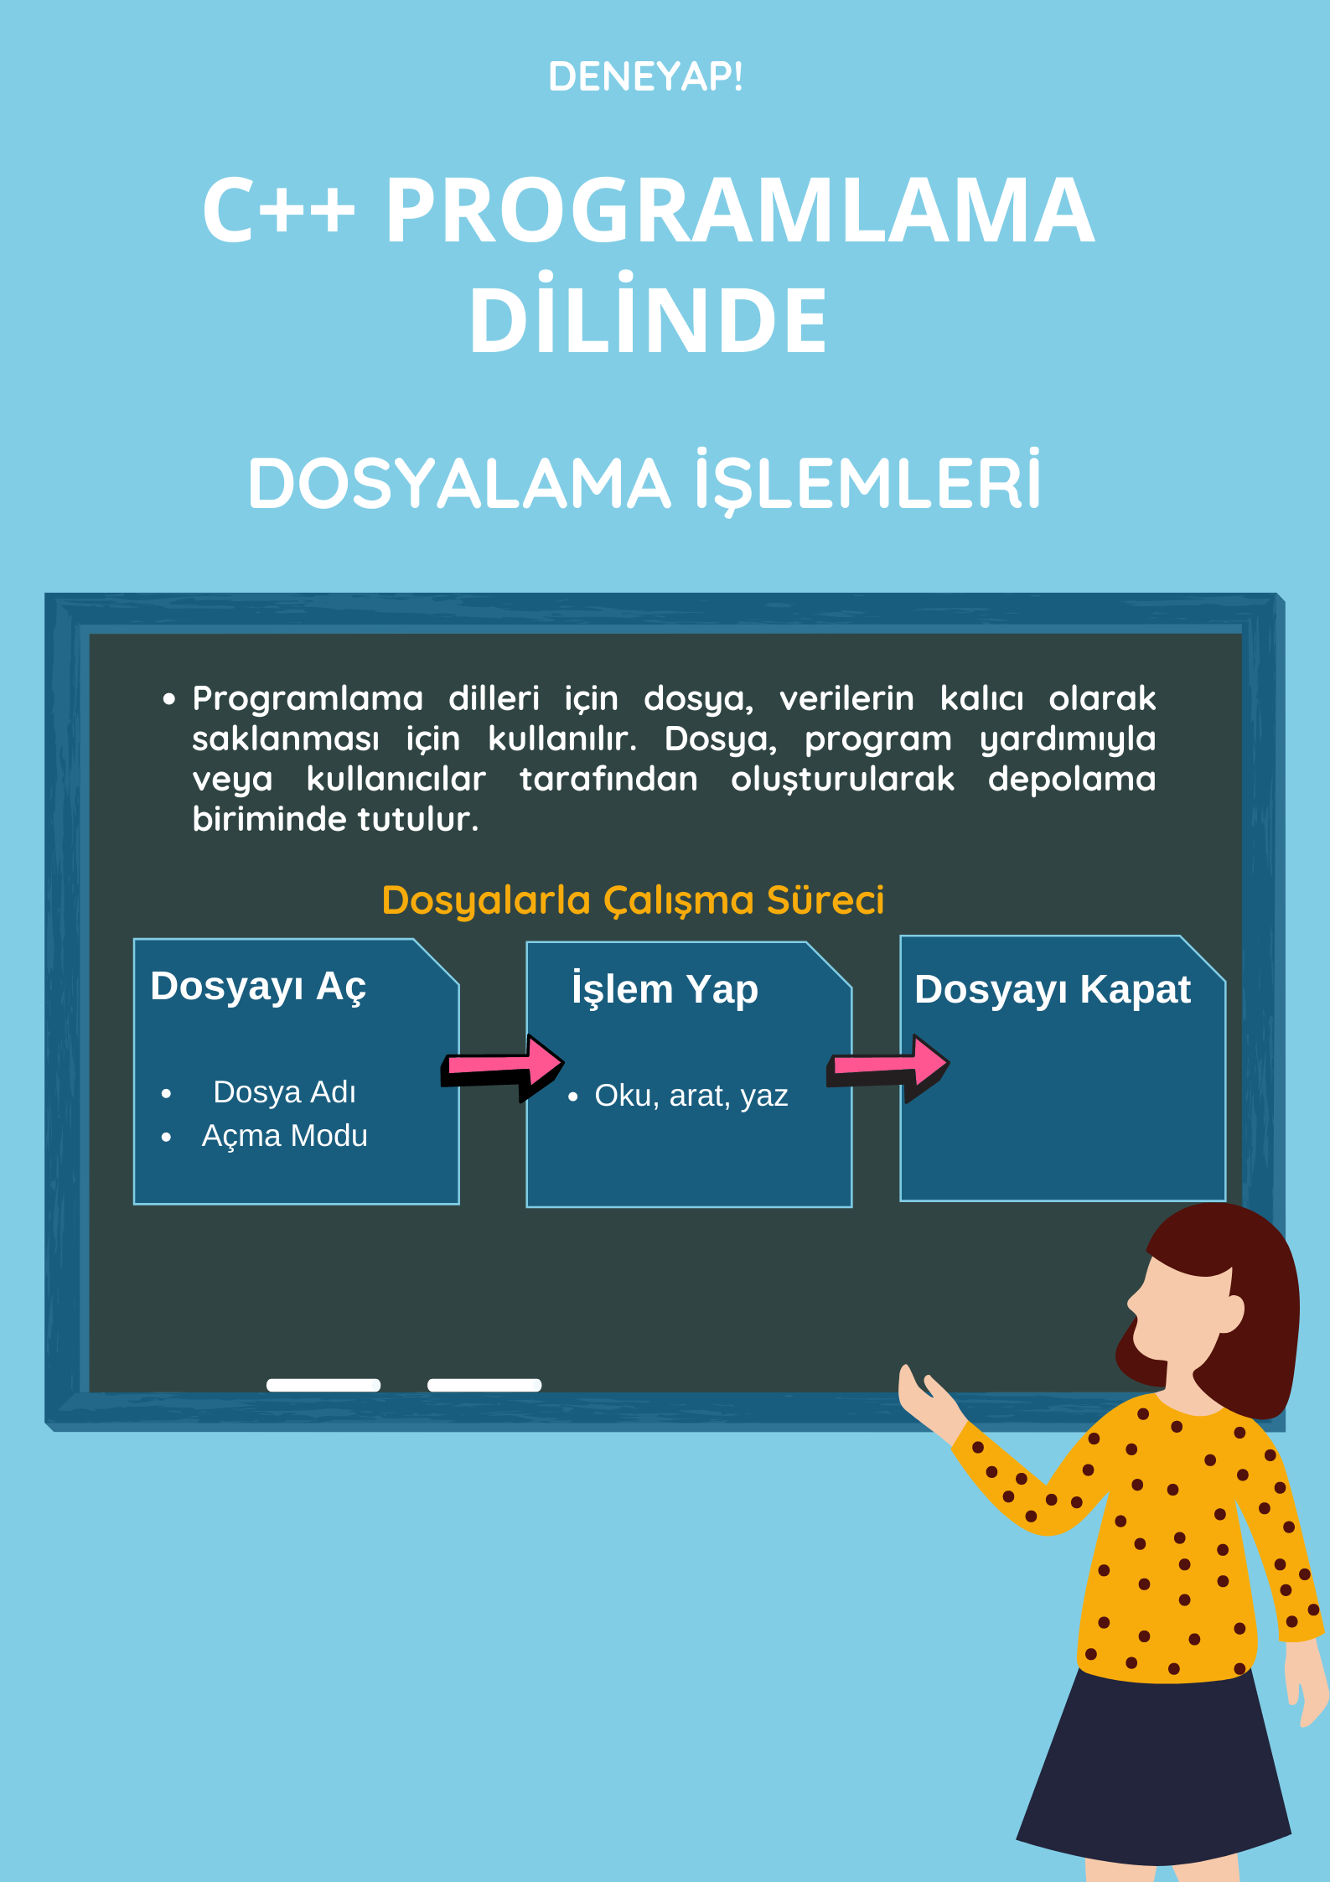
4. Neden Dosyalama İşlemleri Yaparız?
Bu kısımda dosyalama işlemleri yanda verilen afiş yardımıyla anlatılacaktır. Afişin yüksek çözünürlüklü hali ekte verilmiştir. Bu afiş eğitmenler tarafından öğrencilere gönderilebilir.
Notes:
Afişlerin yüksek çözünürlükleri ekte sunulmuştur. Link bağlantısıyla girilebilir…

Slide 14

4. Neden Dosyalama İşlemleri Yaparız?
Bu kısımda dosyalama işlemleri yanda verilen afiş yardımıyla anlatılacaktır. Afişin yüksek çözünürlüklü hali ekte verilmiştir. Bu afiş eğitmenler tarafından öğrencilere gönderilebilir.
Notes:
Afişlerin yüksek çözünürlükleri ekte sunulmuştur. Link bağlantısıyla girilebilir…

Slide 15
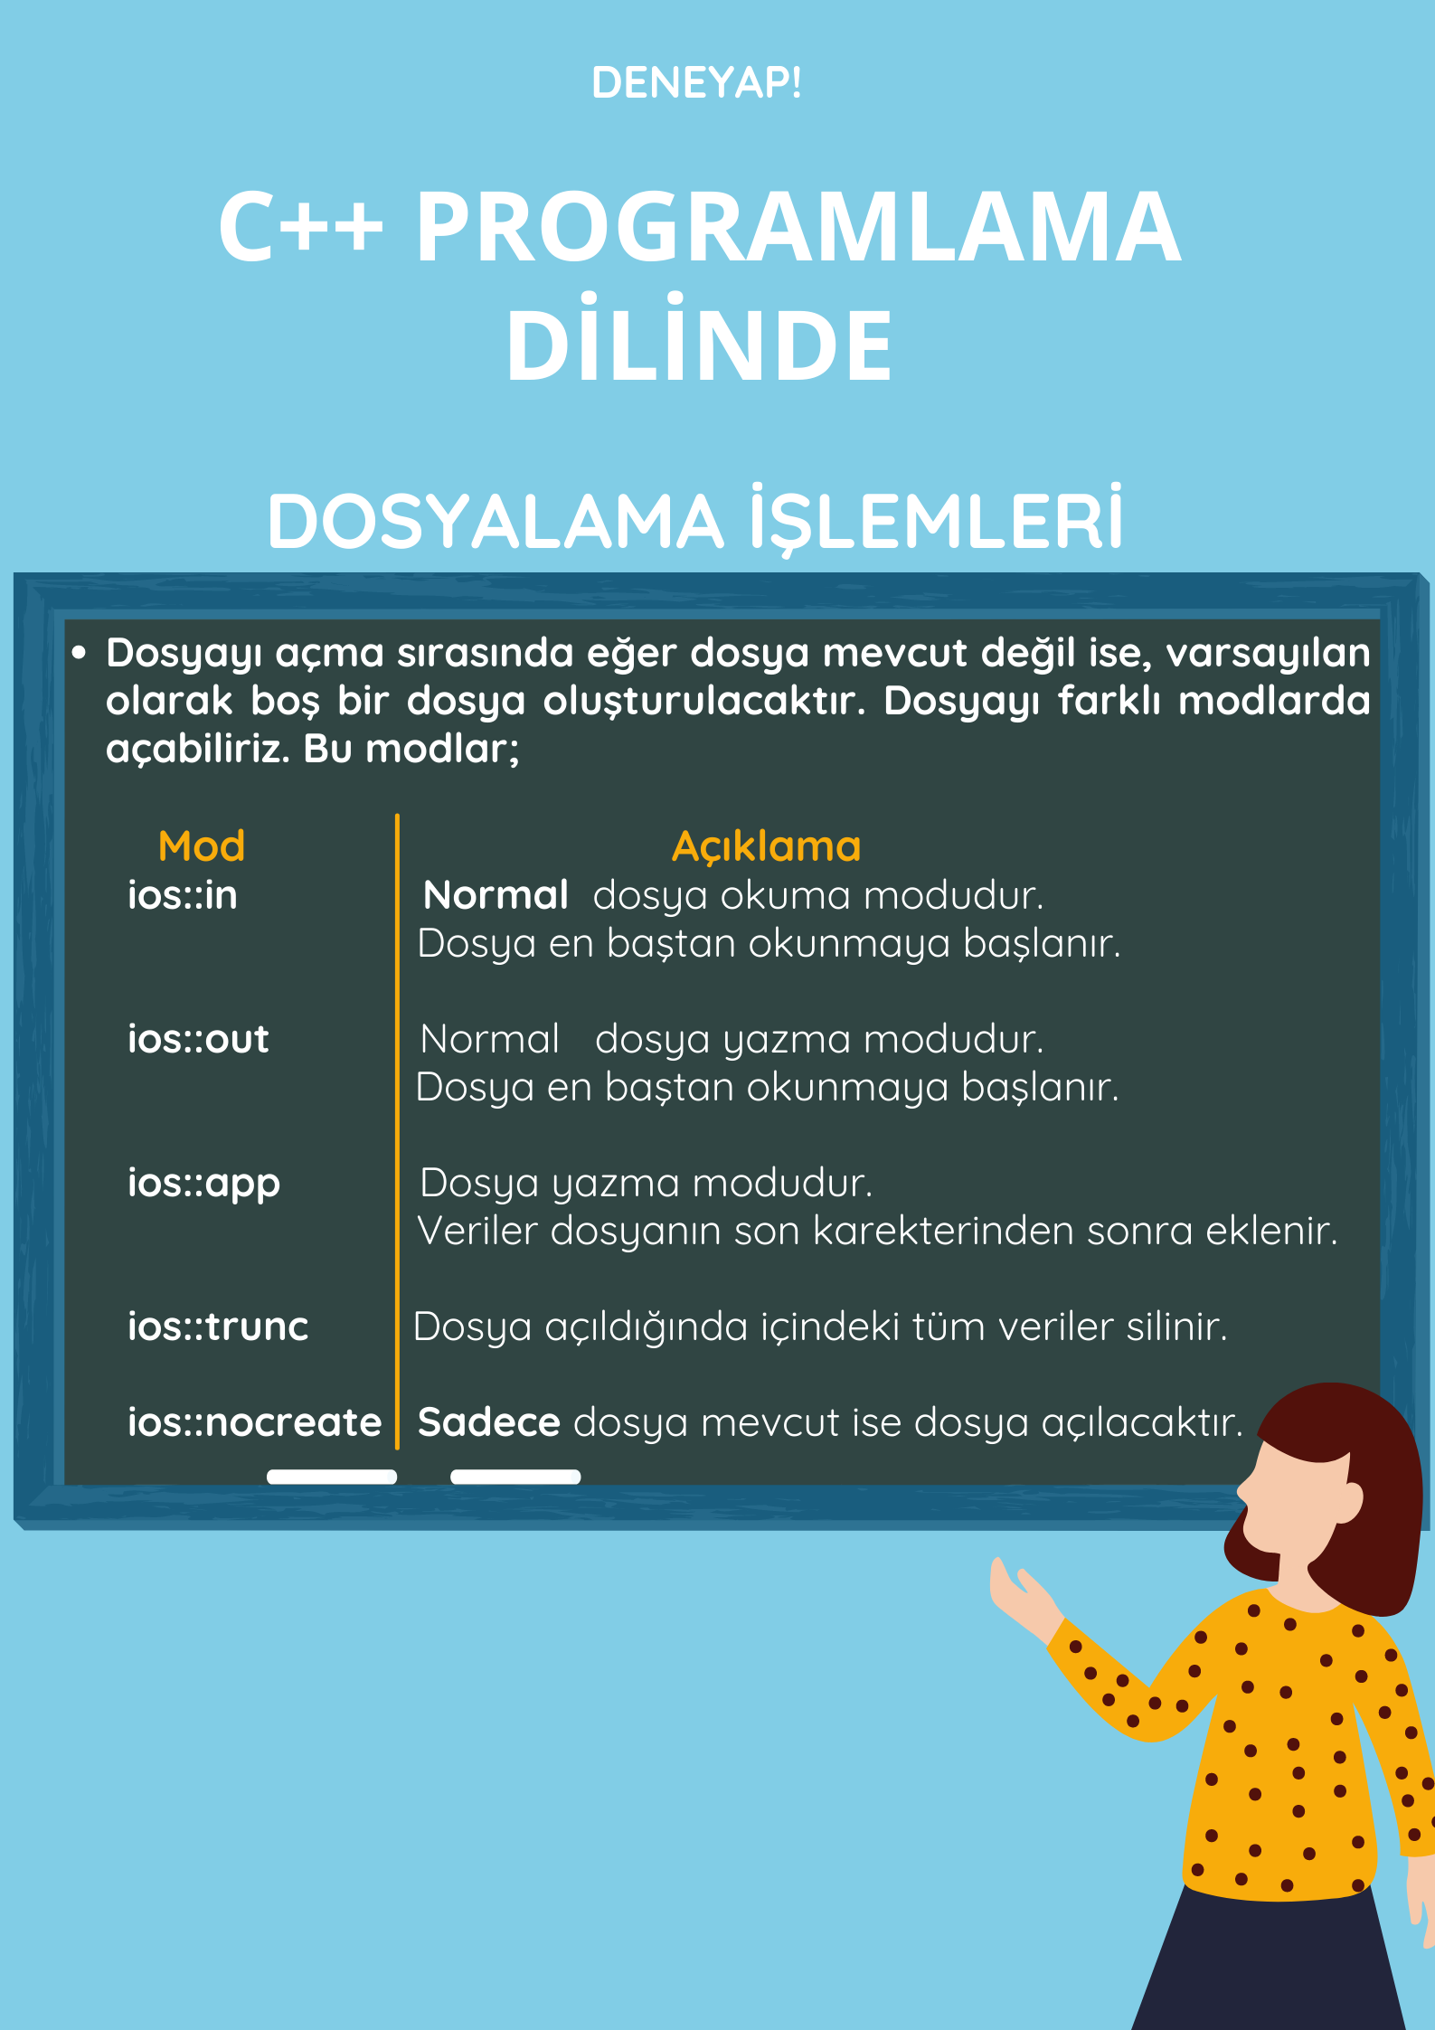
4. Neden Dosyalama İşlemleri Yaparız?
Bu kısımda dosyalama işlemleri yanda verilen afiş yardımıyla anlatılacaktır. Afişin yüksek çözünürlüklü hali ekte verilmiştir. Bu afiş eğitmenler tarafından öğrencilere gönderilebilir.
Notes:
Afişlerin yüksek çözünürlükleri ekte sunulmuştur. Link bağlantısıyla girilebilir…

Slide 16
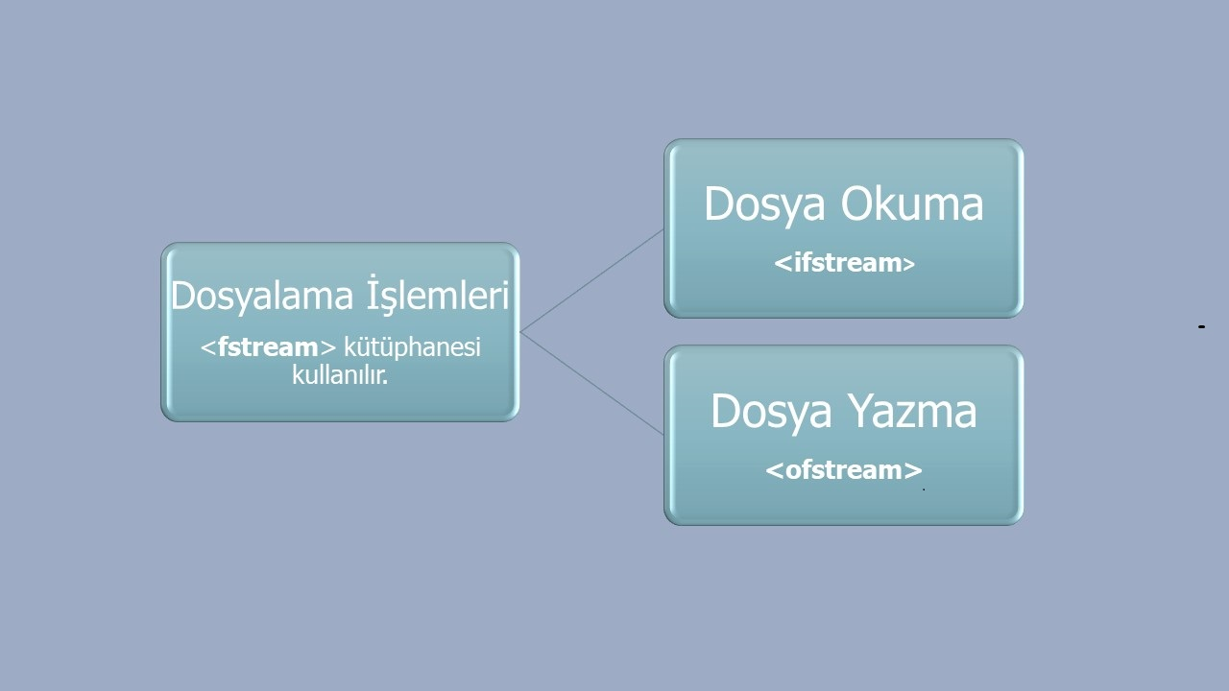
4. Neden Dosyalama İşlemleri Yaparız?
Bu kısımda dosyalama işlemleri yanda verilen afiş yardımıyla anlatılacaktır. Afişin yüksek çözünürlüklü hali ekte verilmiştir. Bu afiş eğitmenler tarafından öğrencilere gönderilebilir.
Notes:
Afişlerin yüksek çözünürlükleri ekte sunulmuştur. Link bağlantısıyla girilebilir…

Slide 17
5.C++ Dilinde Dosyalama İşlemleri Yapıyorum Kodlar Arasında Farkı Bulma
Algoritmanın Özellikleri
İşlem | 2. İşlem
#include <iostream> #include <fstream> using namespace std; int main() { ofstream dosya; dosya.open("deneyap.txt"); dosya << "Merhaba Deneyap!" << endl; dosya.close(); } | #include <iostream> #include <fstream> using namespace std; int main() { ofstream dosya; dosya.open("deneyap.txt",ios::app); dosya << "Merhaba Deneyap!" << endl; dosya.close(); }
Notes:
Bu örnekten hareketle sizce programlamada fonksiyonun özelliği ne olabilir. Yorumlarınızı chat kısmına alalım.

Slide 18
6. Dosyalama İşlemleri ile İlgili Verilen Görevleri Kodluyorum
Görev 1
#...................
#...................
using namespace std;
int main()
{
……………………………. cumle = "Merhaba Deneyap!";
cout << "Mesaj:" << cumle;
}
Klavyeden girilen “Merhaba Deneyap!” adlı cümleyi direkt string nesnesine aktarıp sonucu ekrana yazdıran kodu yazalım.

Slide 19
6. Dosyalama İşlemleri ile İlgili Verilen Görevleri Kodluyorum
Görev 2
C++ Programlama dili ile dosyalama kullanarak kendinize bir günlük oluşturun.
Notes:
Bu kısmın kod kısmı eğitmen rehberinde olup, öğrencilerle beraber eğitmenin kodları yazması istenilmektedir.

Slide 20
GÖREV 3
Klavyeden girilen öğrenci sayısı kadar sınav notlarını klavyeden okuyup dosyaya yazdıran programı oluşturunuz.
Kodlama Sırası Sizde

Slide 21
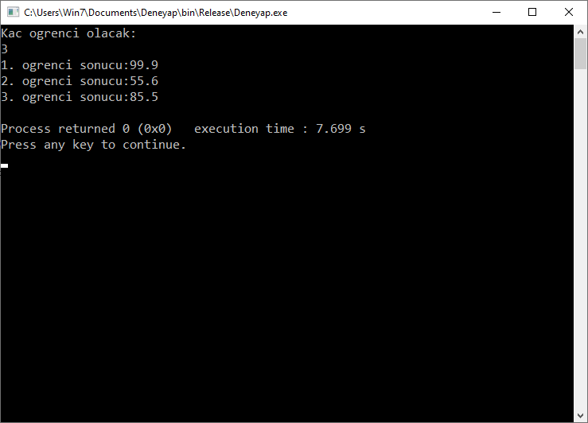
GÖREV 3’ün Kodları
cout << "Kac ogrenci olacak:" << endl;
cin >> ogrenciSayisi;
for(int i=0;i<ogrenciSayisi;i++)
{
cout << i+1 <<". ogrenci sonucu:";
cin >> sonuc;
dosya << sonuc << endl;
}
dosya.close();
}
#include <iostream>
#include <fstream>
using namespace std;
int main()
{
int ogrenciSayisi;
float sonuc;
ofstream dosya("sinav.txt");
if(!dosya.is_open())
{
cout << "Dosya Okunamadi!";
return 0;
}

